Slide 1
项目会PPT模板
2023.12.11
Reported By Intellectivebio

Slide 2
前言-汇报要求
充分准备：FL提前梳理汇报内容，做好项目数据总结，识别异常数据和风险。异常数据汇报一定要有troubleshooting方案。对于不确定如何汇报的数据或者问题，提前和部门及PL进行沟通讨论，商讨汇报策略。
统一形式：统一使用项目汇报PPT最新模板，字体统一微软雅黑。
准时参会：如遇特殊情况，无法参会，需提前沟通、确保有人承接汇报工作，避免无故缺席或会议上找不到汇报人。
及时交付：FL在汇报的前一天12:00点之前完成PPT制作并交付PM进行PPT汇总（如周三项目会周二12:00前汇报截止周一的数据，如有最新数据补充请在会前通知PM，随会议纪要同步更新客户）。
专业汇报：FL对汇报的数据要仔细审核，确保内容上没有明显的错误。汇报时思路清晰、有理有据、自信专业，对于PPT中的异常数据或者问题要提前思考、准备解决方案，避免在会上被客户问住，从而影响会议效果和客户体验。
及时反馈：对于会议上客户提出的问题或者会议行动项，各版块需及时记录，各版块在会议结束当天及时完成会议纪要内容和行动项信息的确认。会后及时跟进行动项、反馈行动项完成进度。

Slide 3
前言-汇报要求
各版块汇报内容包含：
1.近期版块工作进展总结（近期完成、正在进行中、及计划开展等工作）
2.数据汇报
3.问题讨论（复杂问题专题讨论）

Slide 4
IPXXXX 项目进展汇报
202X.XX.XX
Reported By Intellectivebio

Slide 5
会议日程
01
项目计划
02
行动项回顾
03
工作进展汇报
04
讨论(如有）
备注：
一级标题：微软雅黑（中文），字号36，字体加粗，单倍行距。文本左对齐。
二级标题：微软雅黑（中文），字号28，字体加粗，单倍行距。文本左对齐。

Slide 6
Part 01
项目计划
智享生物
Confidential 保密

Slide 7
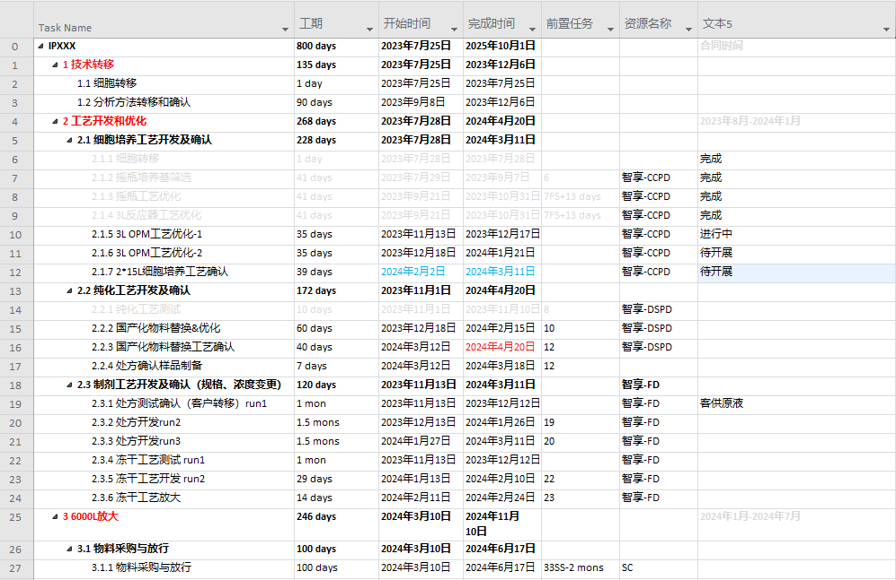
项目计划
汇报提示：
项目计划如有升版，建议在汇报的时候说明升版内容、升版日期等。

Slide 9
Part 02
行动项回顾

Slide 10
行动项回顾
行动项 | 内容 | 负责人 | 截止时间 | 完成状态
1
2
3
4
5
6
7
8

Slide 12
Part 03
工作进展汇报

Slide 13
XXXX-工作进展汇报

Slide 14
工作进展
序号 | 工作内容 | 时间计划 | 会议重点讨论 | 风险识别及应对策略
1
2
3
4
5
6
7
8
9
完成
进行中
待开展
备注-FL工作进展汇报说明：
1.建议至少总结近2周开展的工作和未来2周计划开展的工作，内容包括但不限于实验安排、里程碑/关键交付物准备、本次会议重点讨论的事项、风险识别及应对策略等。重点讨论项一栏为本次会议需要和客户重点沟通和讨论的内容。风险识别栏为项目开展中遇到的问题或者潜在风险，及其对应的解决方案或风险应对策略。
2.正文字体统一微软雅黑，建议字号12号，字体大小可根据版面内容进行调整，确保展示的内容清晰且完整。
3.内容如果比较多，一页展示比较拥挤，可分页展示。
4.版块工作计划参照以上表格内容展示，可根据实际使用需要增加内容。

Slide 15
案例展示
No. | 工作内容 | 时间计划 | 会议重点讨论 | 风险识别及应对策略
1 | 制剂工艺表征风险评估 | 2023.06.24 ~ 2023.07.17
2 | 制剂处方确认小试研究 | 2023.07.18 ~ 2023.08.14
3 | 制剂工艺参数研究 | 2023.07.18 ~ 2023.08.16 | 制剂工艺参数确认
4 | 制剂工艺表征风险再评估 | 2023.08.17 ~ 2023.08.31 | 表征风险方案 | 问题： 解决策略：
5
6
7
10 | 过滤器验证 | 2023.11.29 ~ 2023.12.28
11 | 一次性组件相容性研究 | 2023.11.29 ~ 2023.12.12
12
13
完成
进行中
待开展

Slide 17
数据汇报
备注：
标题：字体微软雅黑，字号36，字体加粗，单倍行距。文本左对齐。
文本框内容：字体微软雅黑，字号可根据实际排版调整，保持页面美观整洁。
图片格式：建议JPG格式，图表或者原始导出的图谱在展示时需保持图片清晰、完整。图片下方或者右侧附有总结性文字描述。
异常数据汇报一定要有troubleshooting方案。
如有需要对展示的数据进行特殊颜色标记、突出显示时，建议可以在PPT中稍加提示性说明，以减少客户对突出标记的提问。

Slide 19
问题讨论(如有,复杂问题建议专题讨论）
备注：
标题：字体微软雅黑,字号36，字体加粗，单倍行距。文本左对齐。
文本框内容：字体微软雅黑，字号可根据实际排版调整，以美观整洁。
图片格式：建议JPG格式，图表或者原始导出的图谱在展示时需保持图片清晰、完整。图片下方或者右侧附有总结性文字描述。
异常问题讨论建议提前准备troubleshooting方案。

Slide 21
Part 04
讨论(如有）

Slide 23
感谢您的聆听！

